Slide 1
Проведення пошуку та Freedom to operate
Ігор Шевченко - заступник начальника відділу аналізу інноваційних показників та патентної інформації ІР офісу

Slide 2
Адаптація сфери інтелектуальної власності до умов воєнного стану
Війна прискорила розробку нових технологій, які потребують комплексного підходу щодо отримання правової охорони:
Безпілотні літальні апарати (БПЛА), системи РЕБ, кібербезпека.
Медичні та реабілітаційні технології.
Відмова у правовій охороні російських і білоруських товарних знаків – Україна припинила реєстрацію та продовження дії інтелектуальної власності ворога.
Націоналізація активів ворога – розглядаються механізми передачі прав на інтелектуальну власність компаній країни-агресора для українських виробників.
Військові розробки та технології подвійного призначення
Захист інтересів на міжнародному рівні
Захист українських брендів та боротьба з агресором у сфері ІВ

Slide 3
Передумови отримання якісного охоронного документу
Інноваційна ідея
Пошук
Заявка
Якісний аналіз зареєстрованих рішень, визначення аналогів
Формування якісно створеної заявки, з урахуванням рівня техніки
Реєстрація
Подання
Реєстрація та отримання охоронного документу
Подання заявки в УКРНОІВІ, успішне проходження експертизи

Slide 4
Передумови отримання якісного охоронного документу
Патентно-інформаційний пошук
Новизна рішення
Рівень техніки
Пошук
Патентна чистота
Патентний ландшафт
Патентно-кон’юктурні дослідження

Slide 5
Використання патентних баз даних для проведення патентних досліджень
Якісний патентний аналіз
Початковий етап пошуку
Закордонні патентні бази даних
Українські патентні бази даних
WIPO Patentscope
Espacenet
USPTO Patent database
СІС Пошук
Спеціалізована БД “Винаходи (корисні моделі)
Розширення інструментів пошуку

Slide 6
Використання закордонних патентних баз даних для проведення патентних досліджень
WIPO Patentscope
Патентна база ВОІВ, яка містить в собі близько 113 мільйонів патентів
Espacenet
Безкоштовна патентна база, розроблена Європейським патентним відомством
Закордонні
бази
USPTO Patent database
Безкоштовна патентна база США
Національні патентні бази
Інформаційні ресурси кожної країни окремо

Slide 7
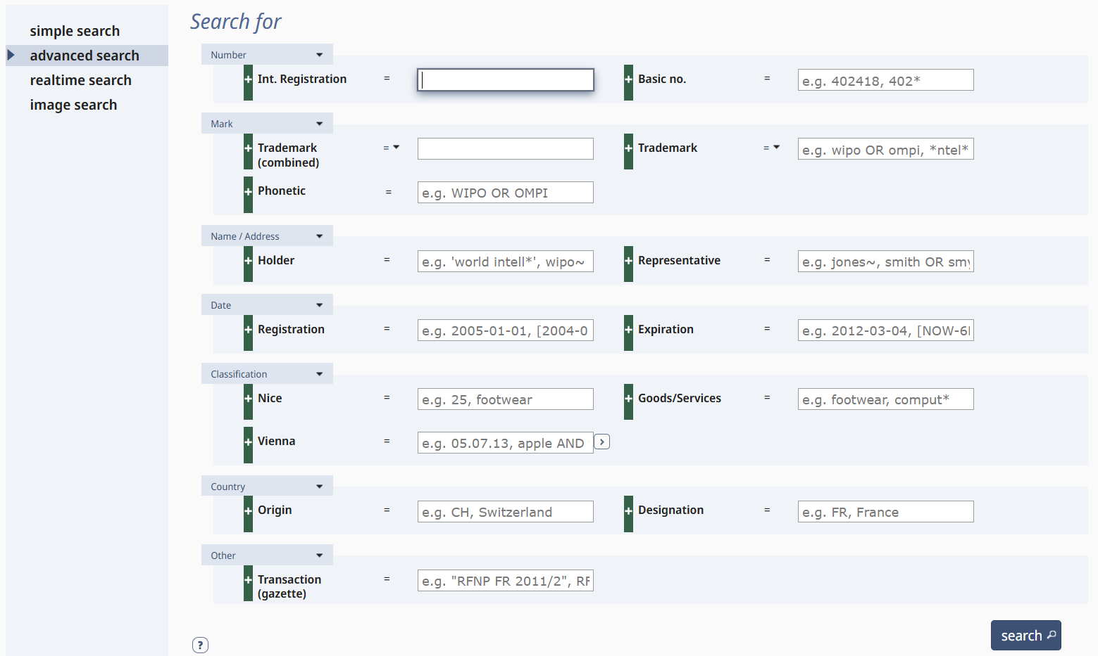
Madrid monitor для пошуку торговельних марок

Slide 8
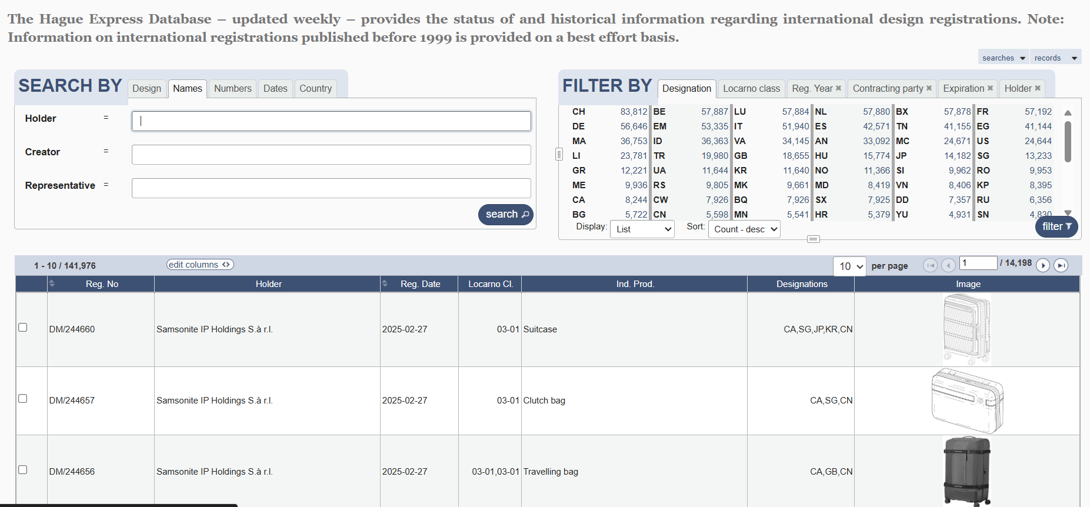
Hague express database для пошуку промислових зразків

Slide 9
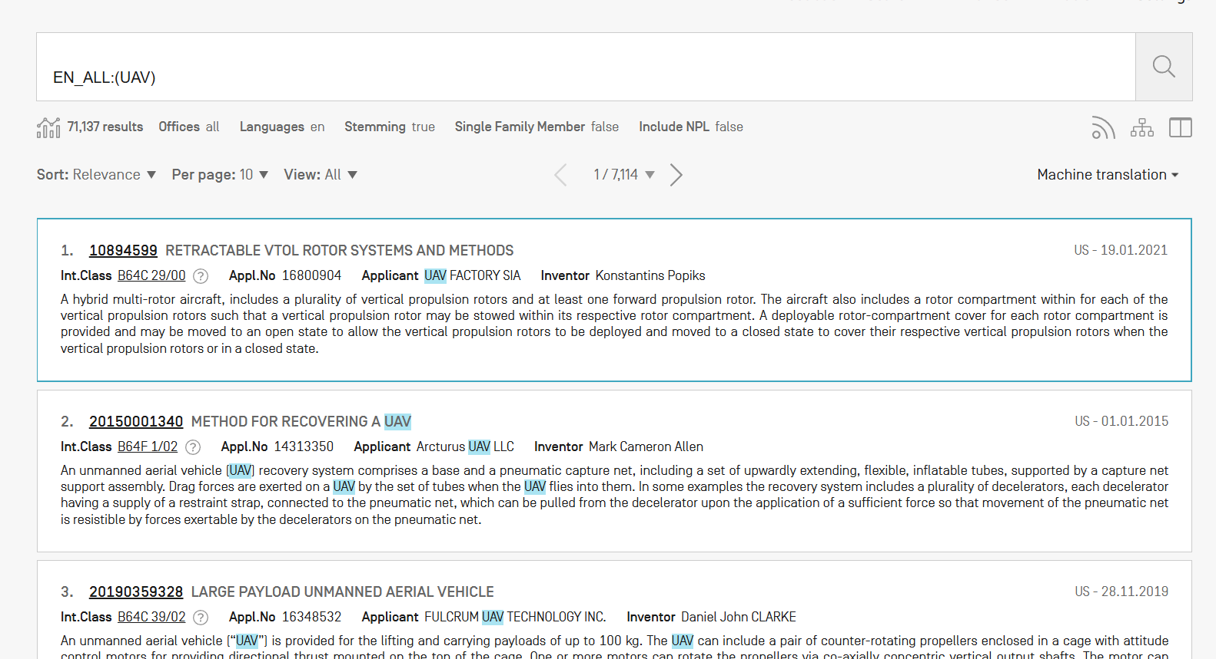
Patentscope для пошуку міжнародних заявок PCT

Slide 10
Patentscope для пошуку міжнародних заявок PCT

Slide 11
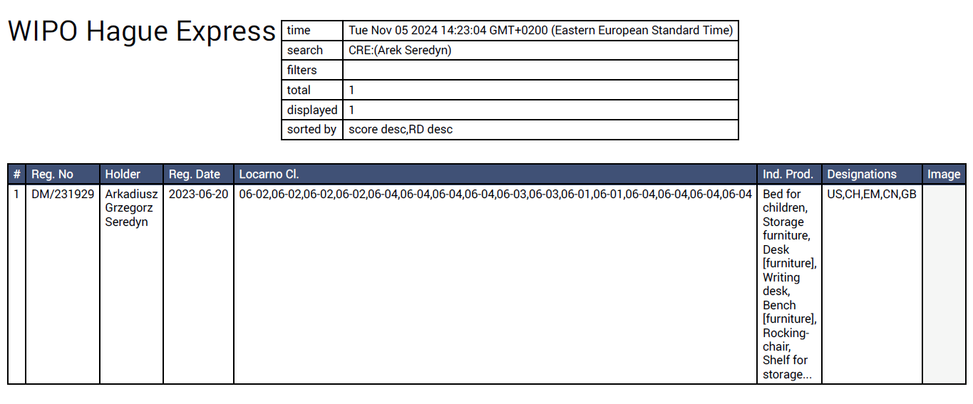
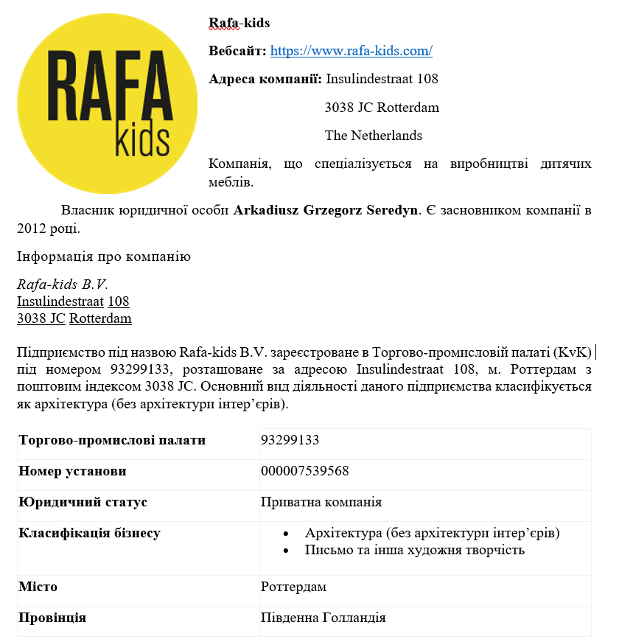
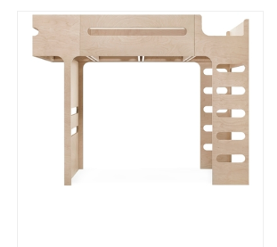
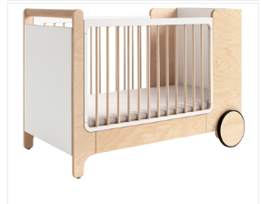
Проведення пошуку щодо наявності охоронних документів за юридичною чи фізичною особою

Slide 12
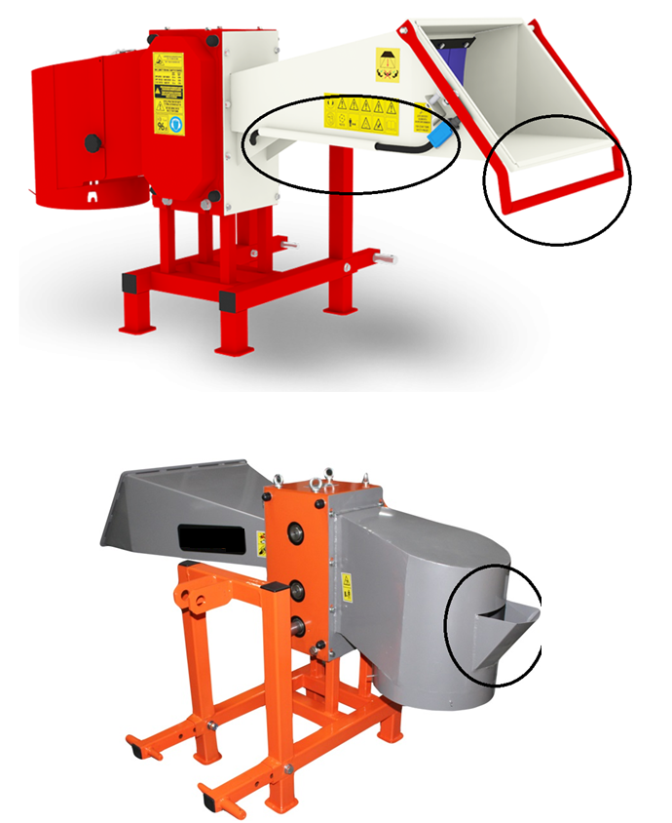
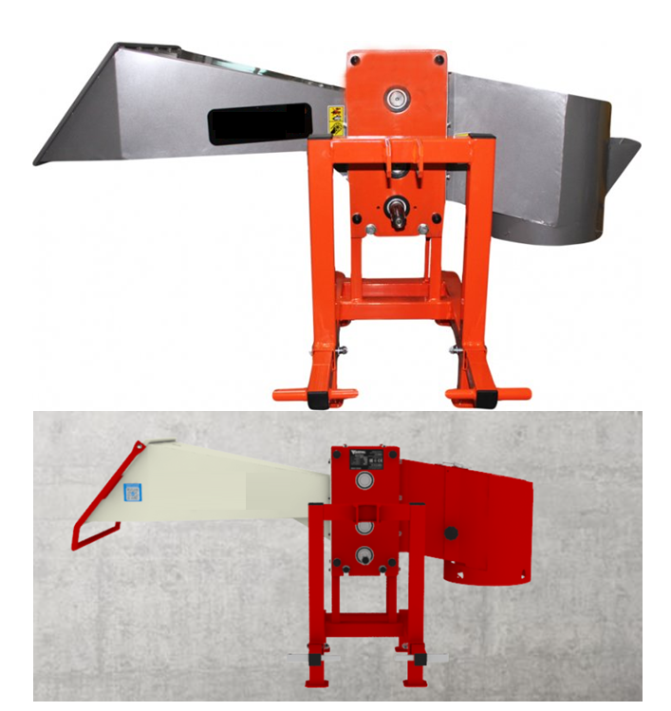
Проведення пошуку щодо наявності охоронних документів та порівняльний аналіз

Slide 13
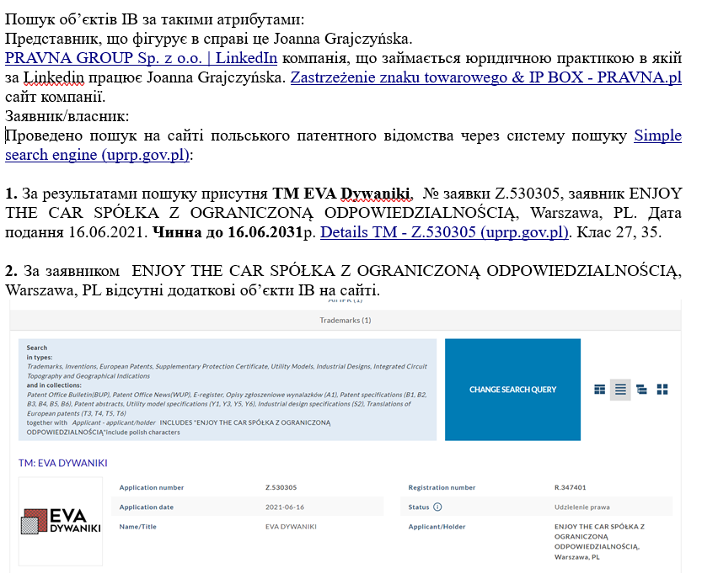
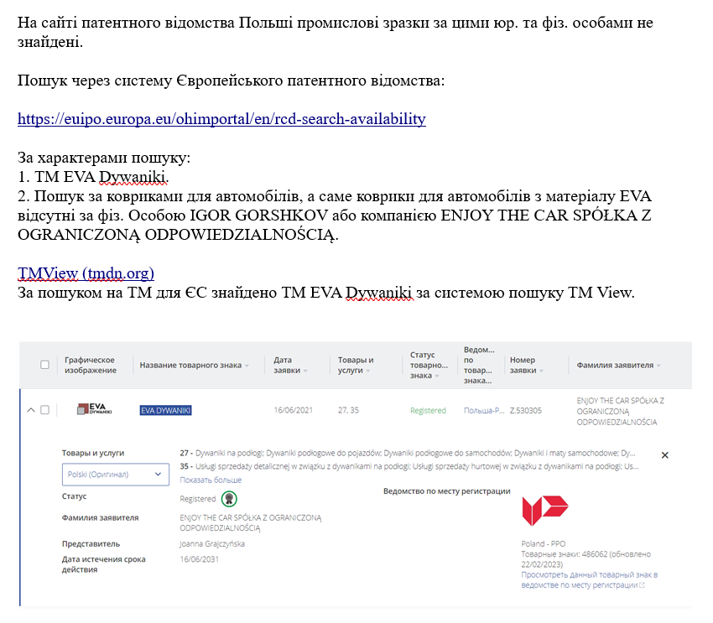
Проведення пошуку щодо наявності охоронних документів за фізичною чи юридичною особою

Slide 14
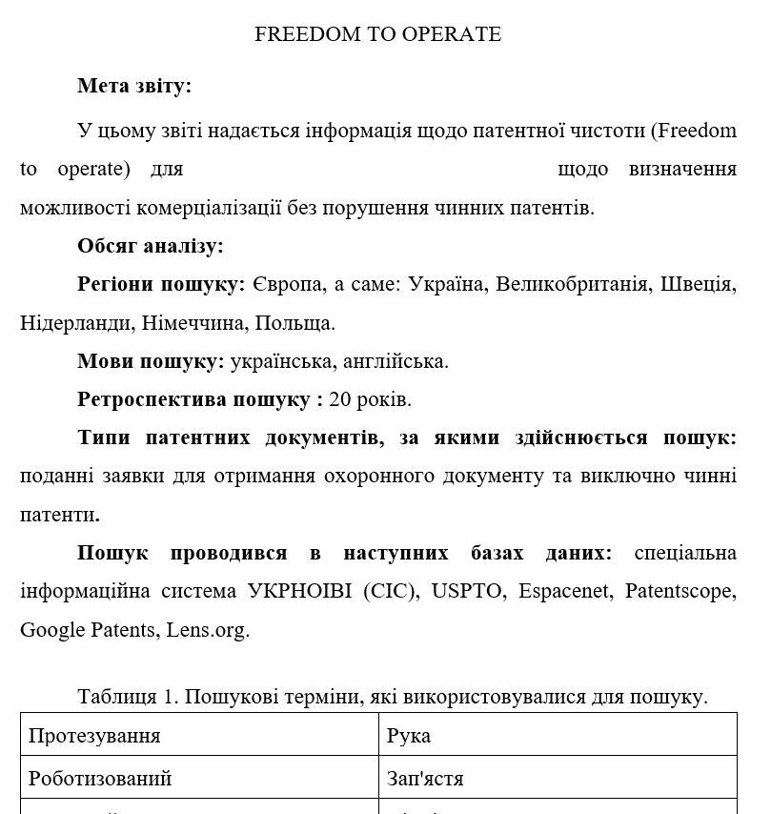
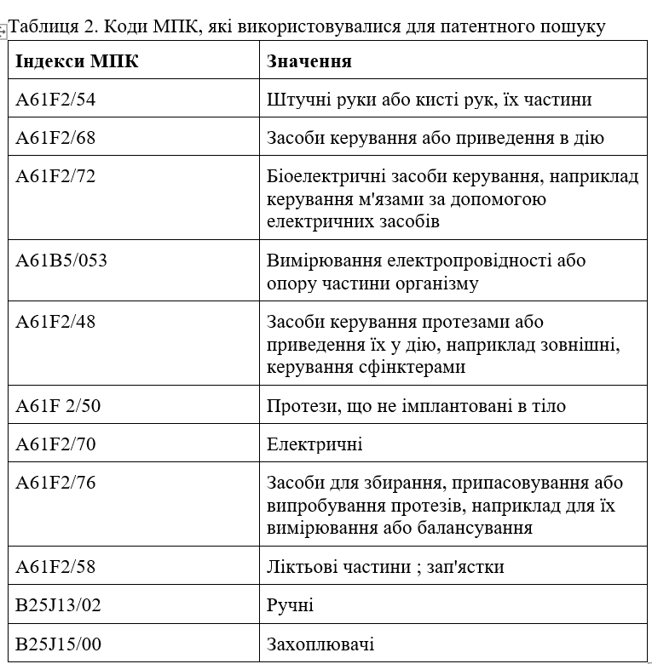
Проведення пошуку Freedom to operate

Slide 15
Проведення пошуку щодо наявності охоронних документів за фізичною чи юридичною особою

Slide 16
Етапи процедури патентування
Винаходи та корисні моделі
Державна реєстрація
винаходу, публікація
відомостей про видачу
патенту
Складання та
подання
заявки
Опублікування
відомостей про
заявку
1
3
5
2
4
6
Проведення
попередньої та
формальної
експертизи
Проведення
кваліфікаційної
експертизи
Видача патенту

Slide 17
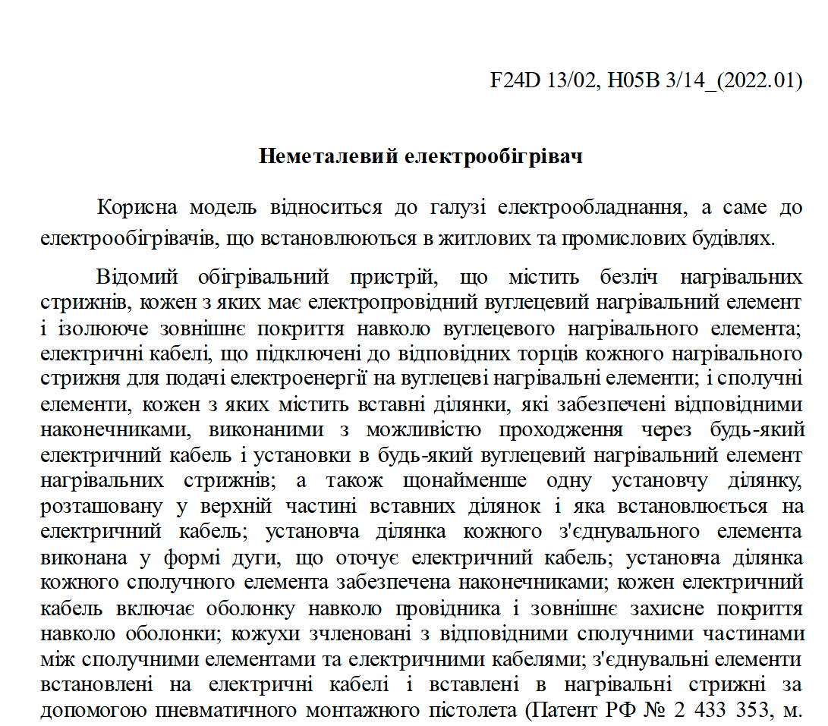
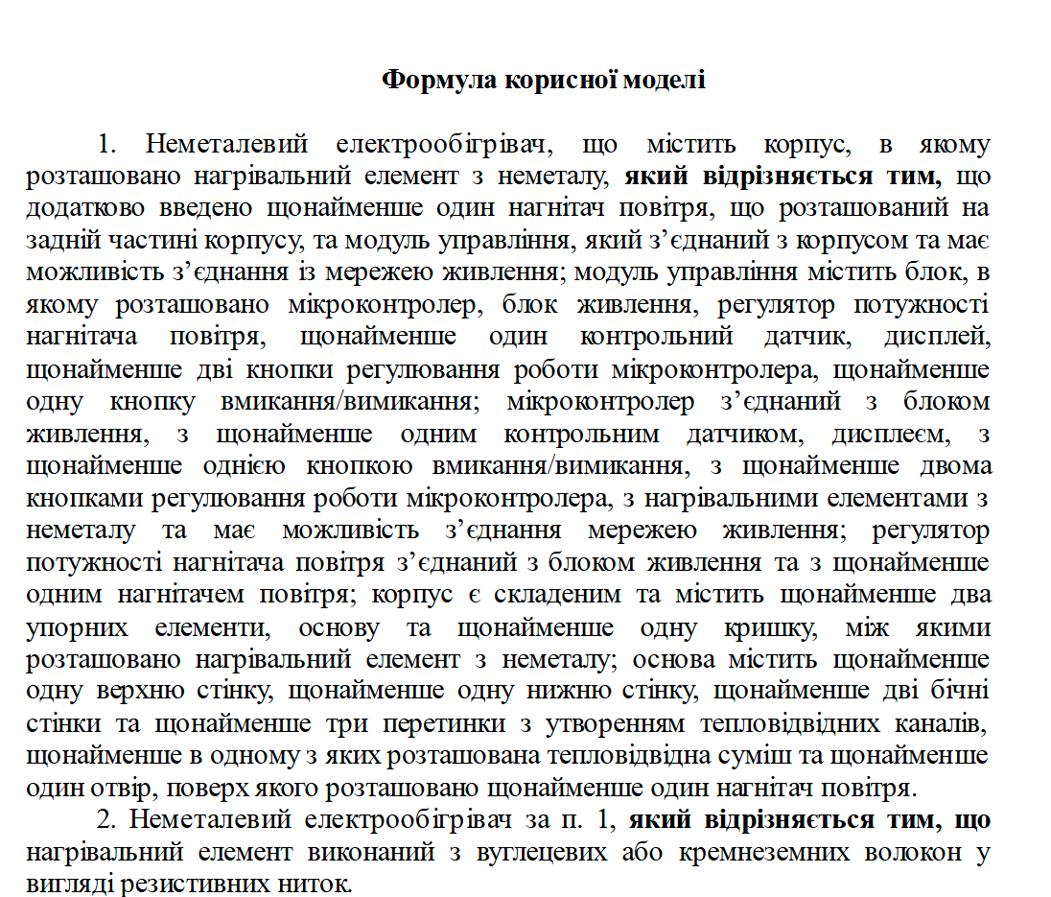
Приклад опису та формули корисної моделі

Slide 18
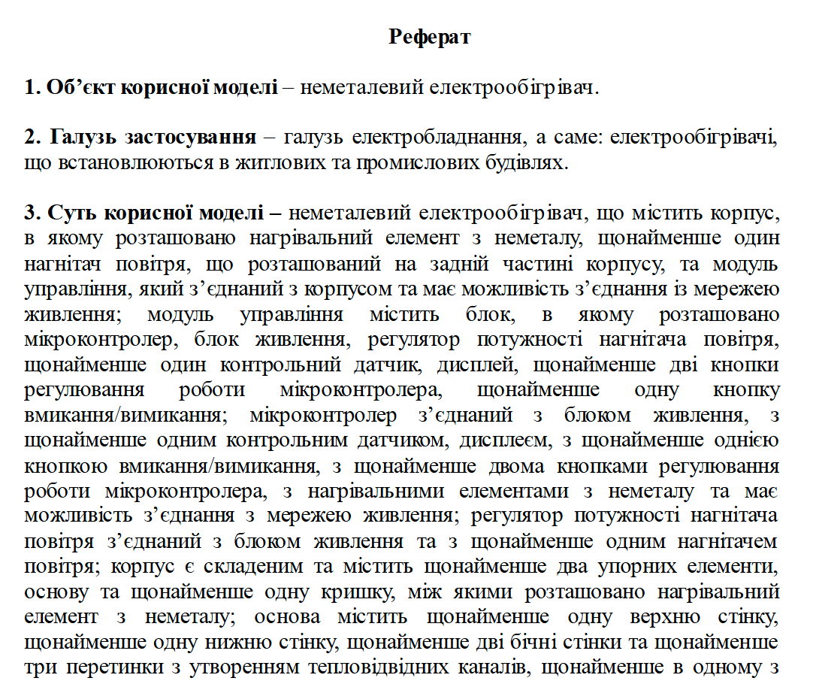
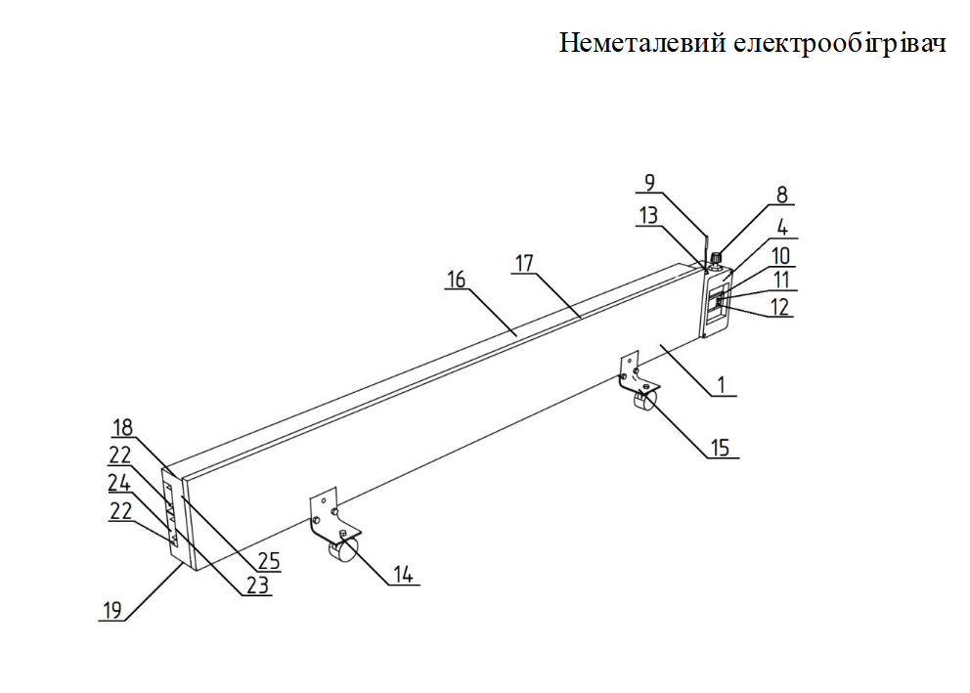
Приклад реферату та креслень

Slide 19
Процедура подання заявки за PCT
1
Підготовка заявки
Заповнення форми PCT/RO/101, вибір міжнародного пошукового органу МПО
2
Подання заявки
Форма та бібліографічні матеріали надсилаються в УКРНОІВІ в 3 примірниках
3
Оплата зборів
Оплата зборів за подання міжнародної заявки здійснюється через УКРНОІВІ
4
Попередній висновок
Отримання результатів пошуку від МПО та рішення щодо патентноздатності
5
Реєстрація
Реєстрація міжнародної заявки та публікація її на порталі WIPO patentscope
Національна фаза
Вихід міжнародної заявки на національну фазу країни, яка підписала угоду PCT, а саме 157 країн
6

Slide 20
Перспективи виходу на міжнародні ринки
Розміщення пропозиції
Правильність створення та оформлення профілю
Маркетплейси
Захист прав інтелектуальної власності
Визначення процедури захисту ваших прав ІВ
Amazon, Etsy Facebook, Alegro
Обрання платформи для розміщення
Звіт EUIPO
Доступ до інформаційного ресурсу підготовленого офісом EUIPO

Slide 21
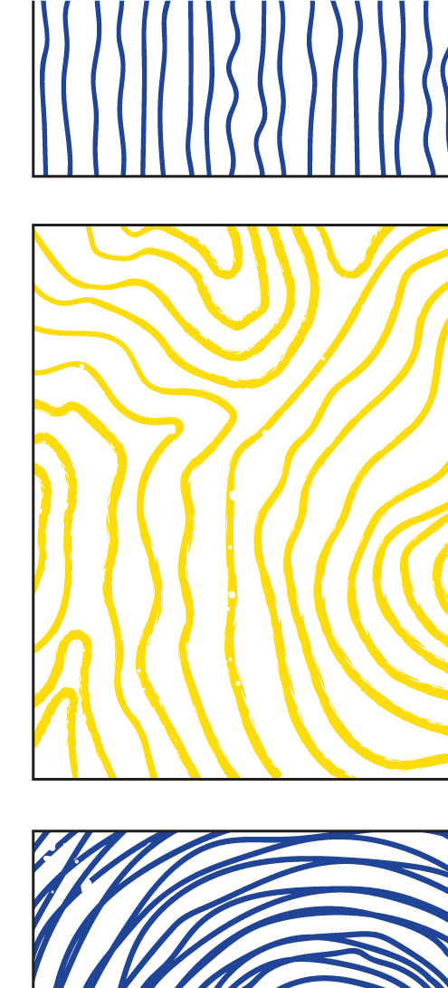
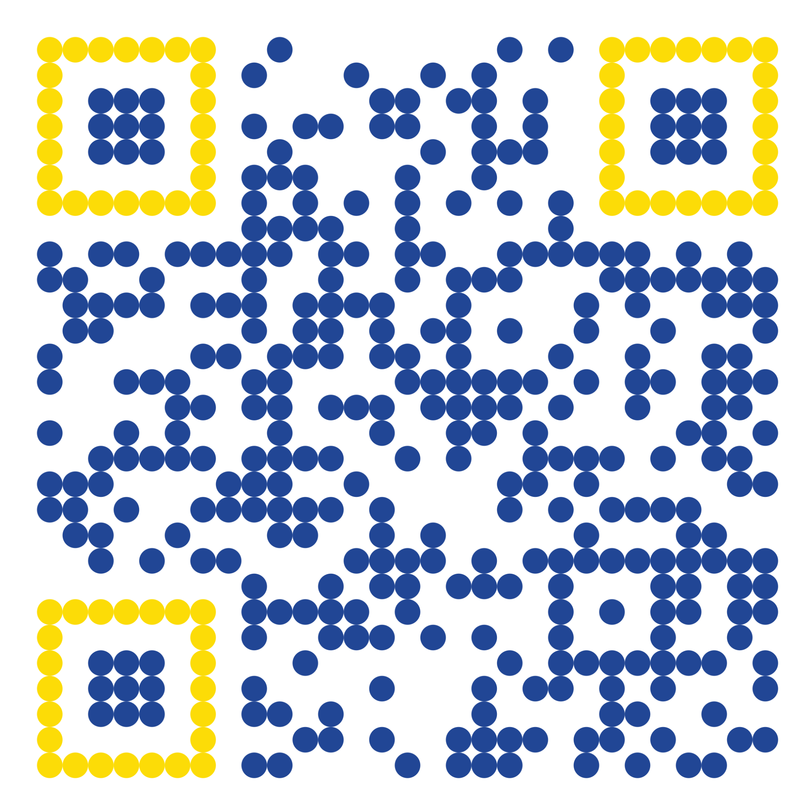
+380 (44) 494-05-51
office@nipo.gov.ua
м. Київ, вул. Дмитра Годзенка, 1 (вул. Глазунова, 1)
Notes:
21

